Slide 1

知识点：高阶函数

Slide 2
01
高阶函数
07
匿名函数
02
map函数
08
装饰器
03
reduce函数
09
适应多参数的装饰器
目录
04
filter函数
10
装饰器的包装函数
05
自定义排序函数及返回函数
11
偏函数
06
闭包函数
12
函数式编程总结

Slide 3
1
高阶函数
1.1 集合的推导式
1.4 任务
1.2 函数式编程
1.3高阶函数

Slide 4
1.1
集合的推导式

Slide 5


集合的推导式
列表推导式，使用一句表达式构造一个新列表，可包含过滤、转换等操作。语法结构：[ exp for item in collection if condition]。

Slide 6
函数式编程
函数不等于函数式,从计算机语言的发展可以看到：指令直接针对计算机硬件，汇编语言是一种低级语言，亦称为符号语言，采用了助记符代替操作码，发展到高级语言如 C 语言支持函数，采用模块化思想，在Python语言中，有了函数式编程，它更接近于计算本身，而与实现手段无关。

Slide 7
函数式编程
函数式编程的特点
1、将计算视为函数而非指令。
2、纯函数式编程，不需要变量，测试简单。
3、支持高阶函数，代码简洁。

Slide 8
函数式编程
Python支持的函数式编程
1、并非纯函数式编程，允许有变量。
2、支持高阶函数，函数可作为变量传入。
3、支持闭包，有了闭包就可以返回函数。
4、有限度地支持匿名函数。

Slide 9
1.3
高阶函数

Slide 10
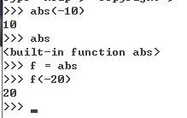
高阶函数
变量可以指向一个函数，以abs函数为例。可以看出abs可以看成一个普通的变量名，可以将它赋值给另一个变量，此时这个变量就拥有abs一样的函数功能。
Notes:
https://www.cnblogs.com/weihengblog/p/9090702.html

Slide 11
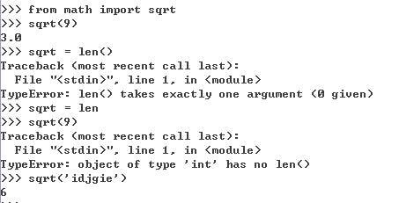
高阶函数
函数名就是指向函数的一个变量，将len函数名赋值给sqrt，此时sqrt不再拥有原来的函数功能了，它具有和len相同的功能。通过这个小例子证明了函数名仅是个普通变量，只是指向了一个函数。

Slide 12
高阶函数
高阶函数：能接收函数做为参数的函数
变量可以指向函数
函数的参数可以接收变量
一个函数可以接收另一个函数作为参数

Slide 13
高阶函数
能接收函数作为参数的函数就是高阶函数
def add(x, y, f):
return f(x) + f(y)
如果传入abs作为参数f的值：
add(-5, 9, abs)
根据函数的定义，函数执行的代码实际上是：
abs(-5) + abs(9)
由于参数 x, y 和 f 都可以任意传入，如果 f 传入其他函数，就可以得到不同的返回值。

Slide 14
1.4
任务

Slide 15
任务
利用add(x,y,f)函数，计算：√x+√y
import math
def power(a):
return math.pow(a,0.5)
def add(x, y, f):
return f(x) + f(y)
print add(25, 9,power)
运行结果:8.0

Slide 16


谢谢

